Slide 1
التعرف على الانماط
مقدم الهدف: لطيفة الخميري

Slide 2
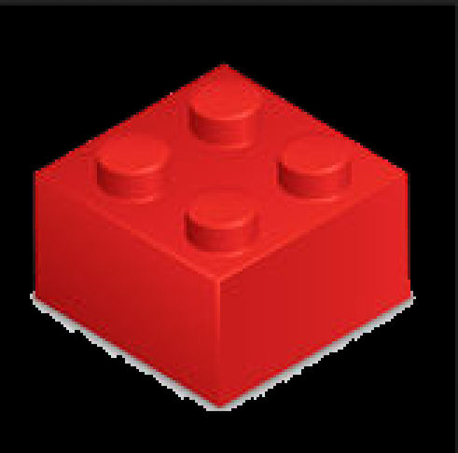
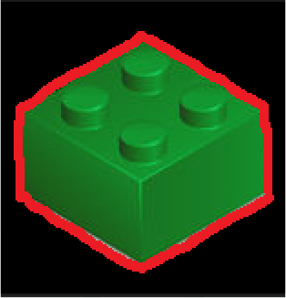
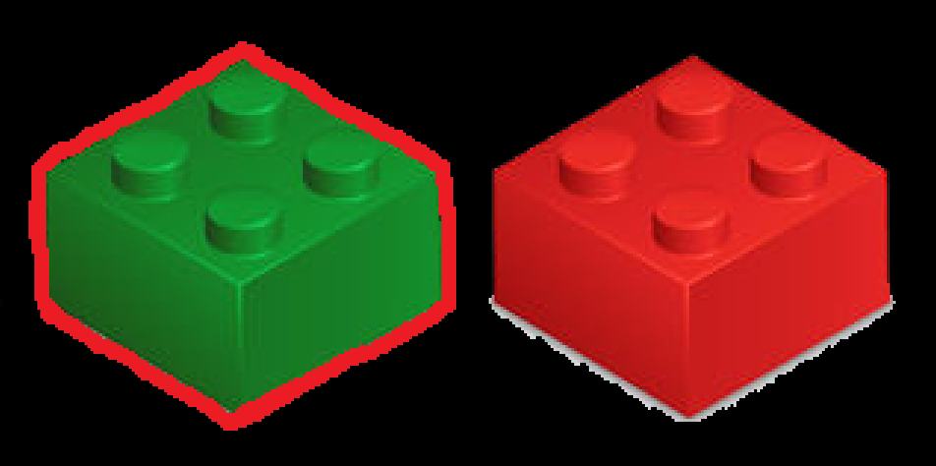
المراجعة: أ. خديجة الكعبي | الإعداد : لطيفة الخميري | التعرف على الانماط رقم الهدف :(583) | الهدف
الفئة العمرية:3 - 15 | مستوى الشدة: شديدة | فئة الإعاقة : الإعاقة الذهنية الشديدة | بيانات الهدف
درس : قصة: يضع حمد المكعب الأحمر على سبورة بيضاء يضع حمد المكعب الأخضر على سبورة بيضاء يرتب حمد المكعبات حسب الألوان ( احمر ثم اخضر) |  |  | كتاب الطالب

Slide 3
يضع حمد المكعب الاحمر

Slide 4
يضع حمد المكعب الاخضر

Slide 5
يضع حمد المكعب الأحمر من ثم الاخضر

Slide 6
- التعرف على الانماط | الهدف
انشطه مهارية | المكونات
ا ستراتيجيات التعليم: 1- النمذجة والمحاكاة: يقوم الطالب بتقليد المعلم من خلال جمع جميع المكعبات باللون الأحمر ووضعها على سبورة بيضاء ثم وضع المكعبات الخضراء بالتدرج. 2- التعلم النشط: من خلال توجيه الطالب بالبحث عن المكعب باللون الأحمر من ثم البحث عن المكعب الاخضر. 3- التعليم باللعب : من خلال وضع صندوق يحتوي على مجموعة مكعبات وعلى الطالب تحديد المكعبات باللون الأحمر واللون الأخضر وترتيبها بالشكل النمطي المطلوب. 4- اللعب التنافسي: يقوم المعلم بوضع نمط لون المكعبات ويطلب من الطلاب تنفيذ هذا النمط ومن ينتهي من التشكيل هو الفائز. 5- التعلم عن طريق الموسيقى و الأغاني يستمع الطالب الي انشودة الاشكال وتحديد شكل المربع
https://youtu.be/xmWOuyTxb60

Slide 7
التدرج في تنفيذ النشاط: 1- يطلب المعلم من الطالب بجمع المكعبات باللون الأحمر بمساعدة جسدية 2-يطلب المعلم من الطالب بجمع المكعبات باللون الأخضر بمساعدة جسدية 3-يطلب المعلم من الطالب ترتيب المكعبات باللون الأحمر على خط مستقيم 4-يطلب المعلم من الطالب ان يرتب المكعبات أبتدأ من اللون الأحمر من ثم الأخضر الي أن يكون نمط باستخدام لونين من خلال وضع نموذج امامه. 5- التدرج في تشكيل النمط من المحسوسة إلى صور وبطاقات توضع امام الطالب. النشاط الرياضي : يلعب الطالب لعبة تنافسية من خلال تنفيذ النمط الذي يوضع امامه ومن ينتهي اول النشاط الفني : تلوين علبة كرتونية باللون الأحمر لصنع مكعب أحمر كبير من ثم تكرار نفس المهمة باللون الأخضر. نشاط موسيقي: تشغيل أنشودة الاشكال الهندسية والالوان نشاط توضيحي لتعرف على الأنماط https://youtu.be/h6Gzb2SicTg
ورقة عمل ( تلوين على حسب النمط ) | الواجب المنزلي
مجموعة تدريبات على الأيباد تتضمن: تحميل بعض الألعاب المناسبة لتشكيل النمط | تمارين الكترونية
جيد: ان يرتب المكعبات ابتدأ باللون الأحمر ثم الأخضر بمساعدة لفظية عالية. متوسط: ان يرتب المكعبات ابتدأ باللون الأحمر ثم الأخضر بمساعدة لفظية بسيطة. مرتفع: ان يرتب المكعبات ابتدأ باللون الأحمر ثم الأخضر بمساعدة لفظية بمفرده. | التقييم

Slide 8
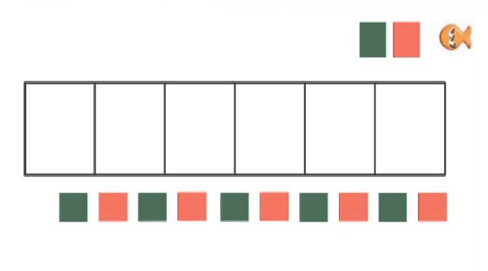
نشاط

Slide 9
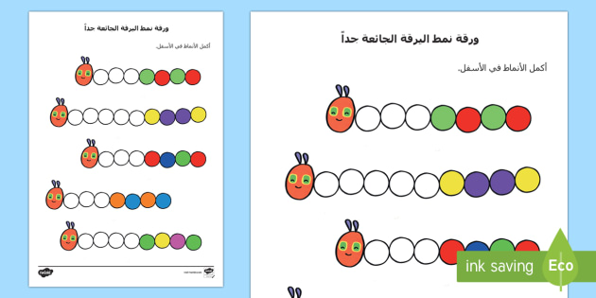
نشاط

Slide 10
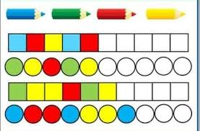
نشاط

